Slide 1
Нитроглицерин и его применение
Проект выполнил ученик 10 класса
Буров Степан
Проверила: идигишева нурслу кубашевна
Учитель химии

Slide 2
Задачи:
Узнать, что такое нитроглицерин
Выяснить свойства и особенности нитроглицерина
Узнать, кто первым синтезировал нитроглицерин Узнать, для чего применяют нитроглицерин
Сделать нитроглицерин в домашних условиях

Slide 3
Что же такое нитроглицерин?

Slide 4
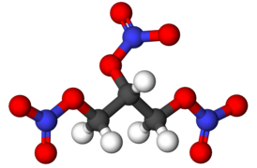
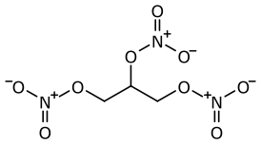
Определение
Нитроглицери́н (1,2,3-тринитрооксипропан; также глицеринтринитрат, тринитроглицерин, тринитрин, НГЦ) — органическое соединение, сложный эфир глицерина и азотной кислоты.

Slide 5
свойства нитроглицерина
Прозрачная вязкая нелетучая жидкость (как масло), склонная к переохлаждению. Смешивается с органическими растворителями, почти нерастворим в воде^{[5]} (0,13 % при 20 °C, 0,2 % при 50 °C, 0,35 % при 80 °C). При нагревании с водой до 80 °C гидролизуется. Быстро разлагается щёлочами.
Очень чувствителен к удару, трению, высоким температурам, резкому нагреву и т. п. Чувствительность к удару для груза 2 кг — 4 см (гремучая ртуть — 2 см, тротил — 100 см). Весьма опасен в обращении. При осторожном поджигании в малых количествах неустойчиво горит синим пламенем. Температура кристаллизации — 13,5 °C (стабильная модификация, лабильная кристаллизуется при 2,8 °C). Кристаллизуется со значительным увеличением чувствительности к трению. При нагревании до 50 °C начинает медленно разлагаться и становится ещё более взрывоопасным. Температура вспышки — около 200 °C.

Slide 6
Синтез нитроглицерина
Впервые синтезирован итальянским химиком Асканио Собреро в 1847 году, первоначально был назван «пироглицерин» В лаборатории получают этерификацию глицерина смесью концентрированной азотной и серной кислот. Кислоты и глицерин должны быть очищены от примесей. Для обеспечения безопасности процесса и хорошего выхода по глицерину кислотная смесь должна иметь малое содержание воды.
Процесс начинают со смешения олеума (или лабораторной 98%-й серной кислоты) и азотной кислоты. Смешение кислот производят при охлаждении для предотвращения термического разложения концентрированной азотной кислоты. Глицерин вносят из капельной воронки при интенсивном перемешивании и постоянном охлаждении колбы льдом (можно с добавлением пищевой соли). Контроль температуры осуществляют ртутным или электронным термометром.

Slide 7
Синтез нитроглицерина
Затем реакционную смесь кислот и глицерина выдерживают непродолжительное время при охлаждении льдом. Жидкость расслаивается на два слоя. Нитроглицерин легче нитрующей смеси и всплывает в виде мутного слоя. Процесс этерификации проводят при температурах в районе 0˚С. При более низких температурах скорость процесса мала, при более высоких температурах процесс становится опасным и резко уменьшается выход продукта.
Температура воды должна быть 6—15 °C, объём — не менее, чем в 100—110 раз превосходить объём полученного НГЦ. Кислоты растворяются в воде, а нитроглицерин оседает на дно ёмкости в виде мутных капель бежевого цвета. Воду сливают и заменяют новой порцией холодной воды с добавлением небольшого количества соды (1—3 % по массе).
Окончательную промывку производят небольшим количеством содового раствора до нейтральной реакции водной фазы. Для получения максимально чистого нитроглицерина (например, для исследовательских целей) производят последнюю очистку промывкой водой, что позволяет отделить остатки соды и нитрата натрия.

Slide 8
применение
Нитроглицерин относится к категории веществ, называемых вазодилататорами — средствам, понижающим кровяное давление, расслабляет гладкую мускулатуру кровеносных сосудов, бронхов, желчных и мочевых путей, желудочно-кишечного тракта. Основное применение имеет при стенокардии, главным образом для купирования острых приступов спазмов коронарных сосудов. Для предупреждения приступов он мало пригоден из-за кратковременности действия. Иногда применяется при эмболии центральной артерии сетчатки, а также функциональных холецистопатиях.
Нитроглицерин широко применялся во взрывотехнике. В чистом виде он очень неустойчив и опасен. После открытия Асканио Собреро нитроглицерина, в 1853 году русский химик Николай Зинин предложил использовать его в технических целях. Спустя 10 лет помощник Зинина военный инженер Василий Петрушевский первым начал производить его в больших количествах, под его руководством нитроглицерин был применён в горном деле в 1867 году. Альфред Нобель в 1863 году изобрёл инжектор-смеситель для производства нитроглицерина и капсюль-детонатор, а в 1867 году — динамит, получаемый смешением нитроглицерина с кизельгуром

Slide 9
применение
В фармакологии
Во взрывотехнике

Slide 10
Нитроглицерин своими руками
Недостатки лабораторного получения НГЦ во многом связаны с необходимостью использования большого объёма промывных вод, что резко снижает выход продукта из-за безвозвратных потерь НГЦ на растворимость в воде, на практике эти потери могут достигать 30—50 % от всего полученного продукта.
Большой объём промывных вод, напротив, позволяет максимально быстро и безопасно промыть НГЦ.
Недостаточная промывка НГЦ от кислотных примесей и продуктов неполной этерификации приводит к очень низкой устойчивости продукции и делает НГЦ крайне опасным.

Slide 11
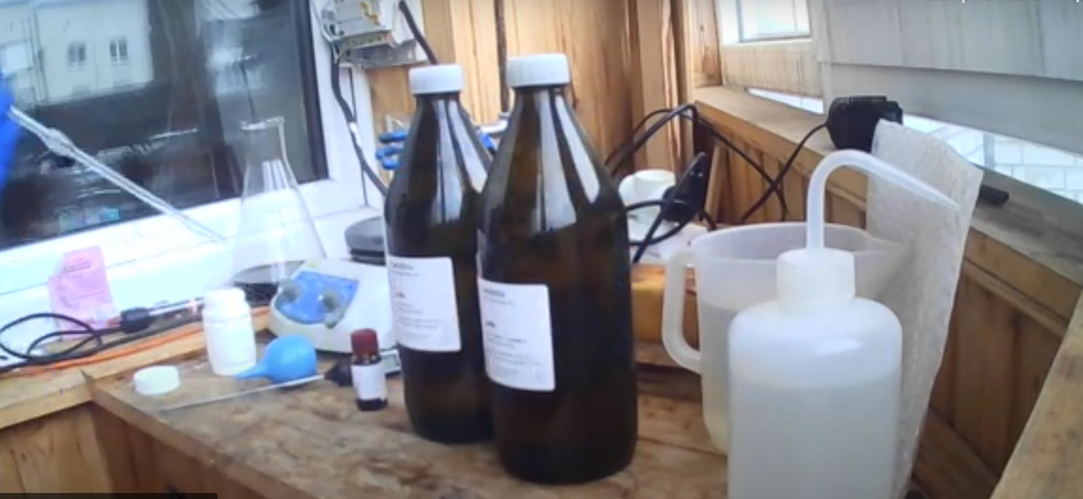
Для начала подготовим нитрующую смесь и необходимое оборудование

Slide 12
Далее охлаждаем нитрующую смесь льдом и добавляем глицерин по каплям, тщательно перемешивая

Slide 13
Собираем бежевый нитроглицерин пипеткой и промываем раствором соды

Slide 14
Спасбо за внимание

